Slide 1
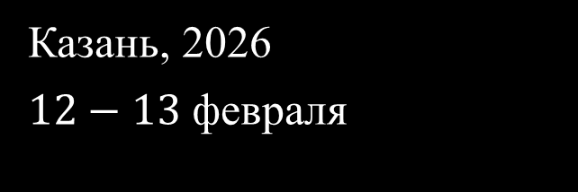
Итоговая научная конференция ФИЦ КазНЦ РАН
Казань, 2026
$12−13$ февраля
О процессе выпадения парафина в пласте
Лазарев Игорь Сергеевич,
Никифоров Анатолий Иванович

Slide 2
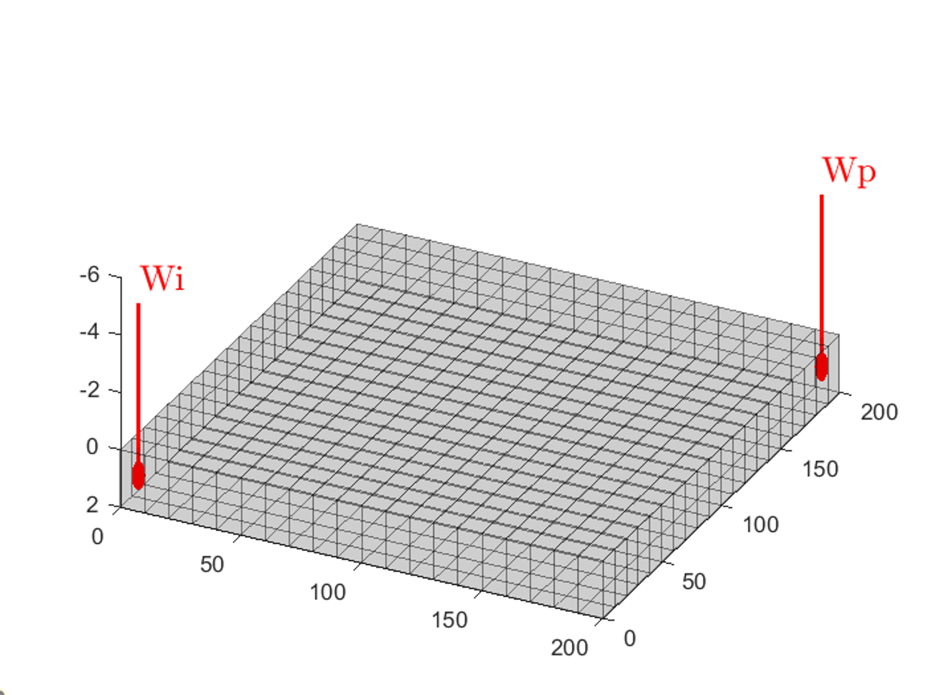
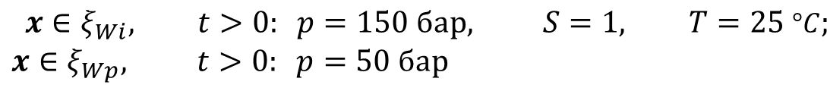
Постановка задачи
$$D= \left[0, 200\right]×\left[0, 200\right]×\left[0, 10\right]$$
Начальные условия:
$$x∈D, t=0: S=0.18 , T=70 °C$$
Граничные условия:
$x∈∂D, t>0: u_{n}=0, { T}_{n}=0.$
$$\begin{matrix}x∈ξ_{Wi}, t>0: p=150 бар, S=1, T=25 °C; \\ x∈ξ_{Wp}, t>0: p=50 бар \end{matrix}$$
Notes:
Двухфазная неизотермическая фильтрация

Slide 3
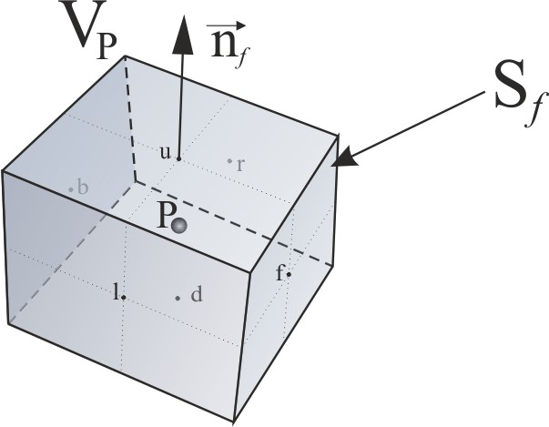
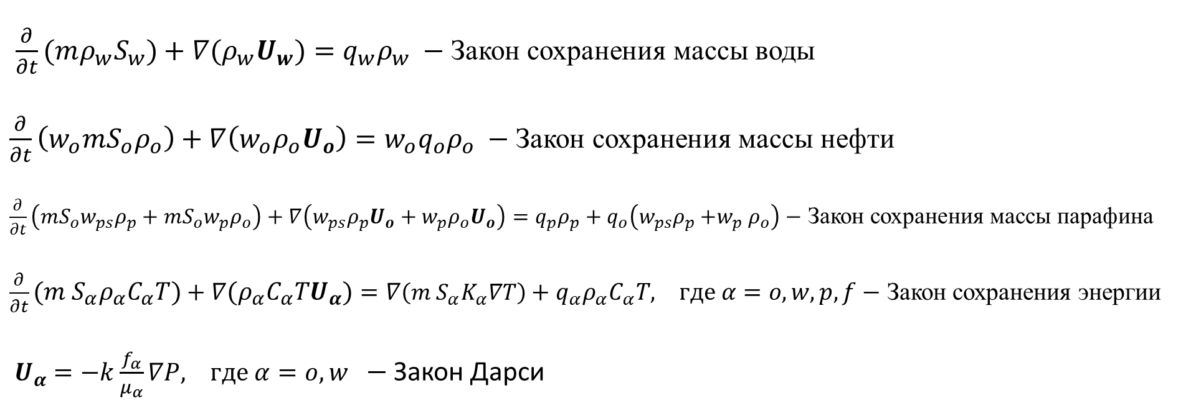
Законы сохранения
$\frac{∂}{∂t}(mρ_{w}S_{w})+∇(ρ_{w}U_{w})=q_{w}ρ_{w} −$ Закон сохранения массы воды
$\frac{∂}{∂t}\left(w_{o}mS_{o}ρ_{o}\right)+∇\left(w_{o}ρ_{o}U_{o}\right)={w_{o}q}_{o}ρ_{o} −$ Закон сохранения массы нефти
$\frac{∂}{∂t}\left(mS_{o}w_{ps}ρ_{p}+mS_{o}w_{p}ρ_{o}\right)+∇\left(w_{ps}ρ_{p}U_{o}+w_{p}ρ_{o}U_{o}\right)=q_{p}ρ_{p}+q_{o}\left({w_{ps}ρ}_{p}{+w}_{p}ρ_{o}\right)$ $−$ Закон сохранения массы парафина
$\frac{∂}{∂t}\left(m S_{α}ρ_{α}C_{α}T\right)+∇\left(ρ_{α}C_{α}TU_{α}\right)=∇\left(m S_{α}K_{α}∇T\right)+q_{α}ρ_{α}C_{α}T, где α=o,w,p,f−$ Закон сохранения энергии
$U_{α}=−k\frac{f_{α}}{μ_{α}}∇P, где α=o,w$ $−$ Закон Дарси
Notes:
Метод решения уравнений - МКО. Совместное решение ур. Давления и насыщенности - IMPES

Slide 4
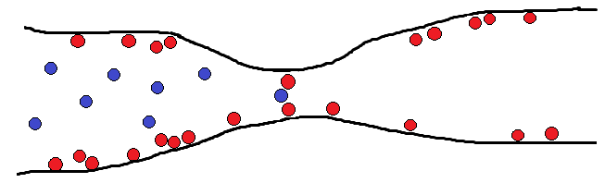
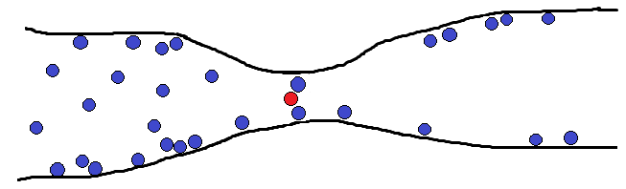
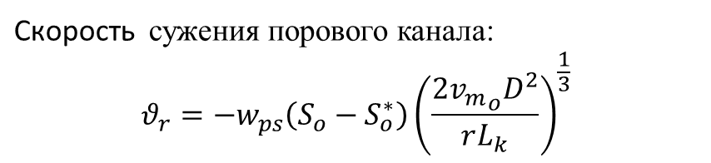
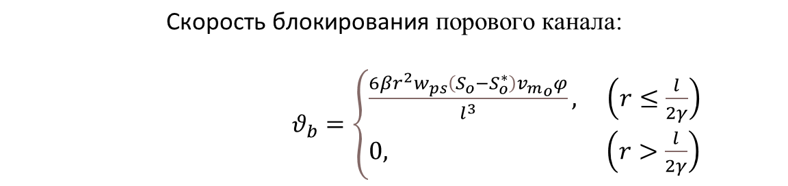
Модель пористой среды
Основные допущения:
Для всех капилляров отношение радиуса горла к радиусу канала одинаково и сохраняется в процессе кольматации частиц;
Частицы парафина имеют шарообразную форму и одинаковый размер;
Количество оседающих частиц пропорционально их долям в движущейся фазе;
Капилляр полностью блокируется при попадании частиц, если размер частиц не меньше диаметра горловины;
Суффозия (вынос) частиц не учитывается
$\text{Скорость}$ сужения порового канала:
$$θ_{r}=−w_{ps}\left(S_{o}−S_{o}^{∗}\right){\left(\frac{2{v_{m}}_{o}D^{2}}{rL_{k}}\right)}^{\frac{1}{3}}$$
$$\text{Скорость блокирования} \text{порового канала}\text{:}$$
$θ_{b}=\left\{\begin{aligned}&\frac{6βr^{2}w_{ps}\left(S_{o}−S_{o}^{∗}\right){v_{m}}_{o}φ}{l^{3}}, \left(r≤\frac{l}{2γ}\right) \\ &0, \left(r>\frac{l}{2γ}\right)\end{aligned}\right.$
Notes:
Модель идеального грунта, в рамках которой ПС моделируется в виде системы цилиндрических капилляров разного диаметра и имеющих фиктивные сужения

Slide 5

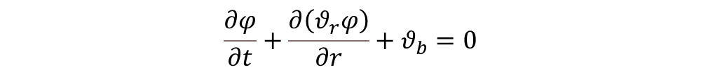
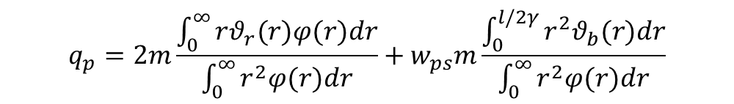
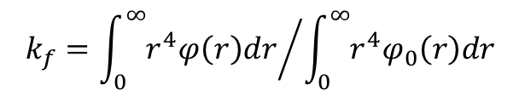
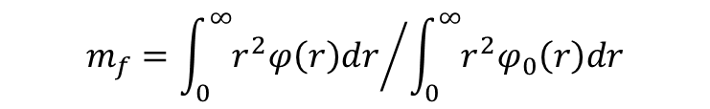
Структурные изменения пористой среды и массообмен
Изменение функции пор по размерам:
$$\frac{∂φ}{∂t}+\frac{∂\left(θ_{r}φ\right)}{∂r}+θ_{b}=0$$
$$m_{f}={\int_{0}^{∞}{r^{2}φ\left(r\right)dr}}/{\int_{0}^{∞}{r^{2}φ_{0}\left(r\right)dr}}$$
$$k_{f}={\int_{0}^{∞}{r^{4}φ\left(r\right)dr}}/{\int_{0}^{∞}{r^{4}φ_{0}\left(r\right)dr}}$$
Интенсивность массообмена:
$$q_{p}=2m\frac{\int_{0}^{∞}{rθ_{r}(r)φ(r)dr}}{\int_{0}^{∞}{r^{2}φ(r)dr}}+w_{ps}m\frac{\int_{0}^{l/2γ}{{r^{2}θ}_{b}(r)dr}}{\int_{0}^{∞}{r^{2}φ(r)dr}}$$
Notes:
Функция пор по размерам и скорости блокировки\сужения микропараметры задачи. Переход к макропараметрам

Slide 6
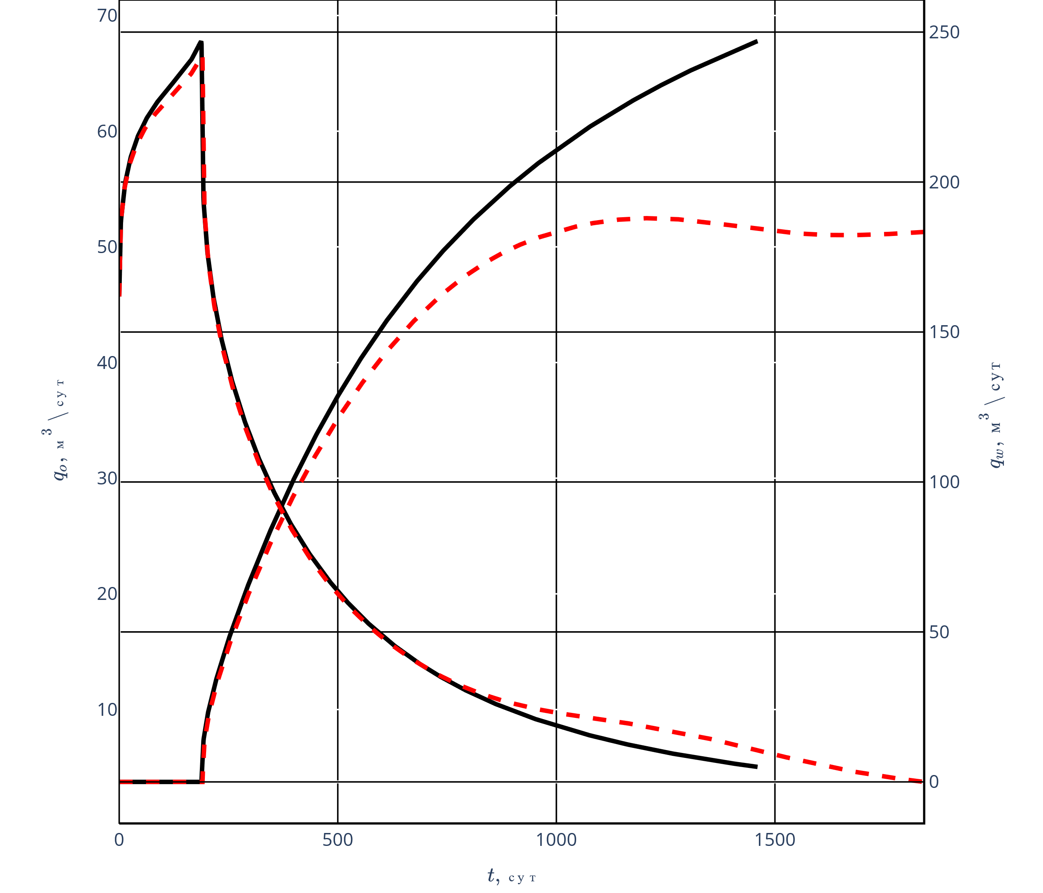
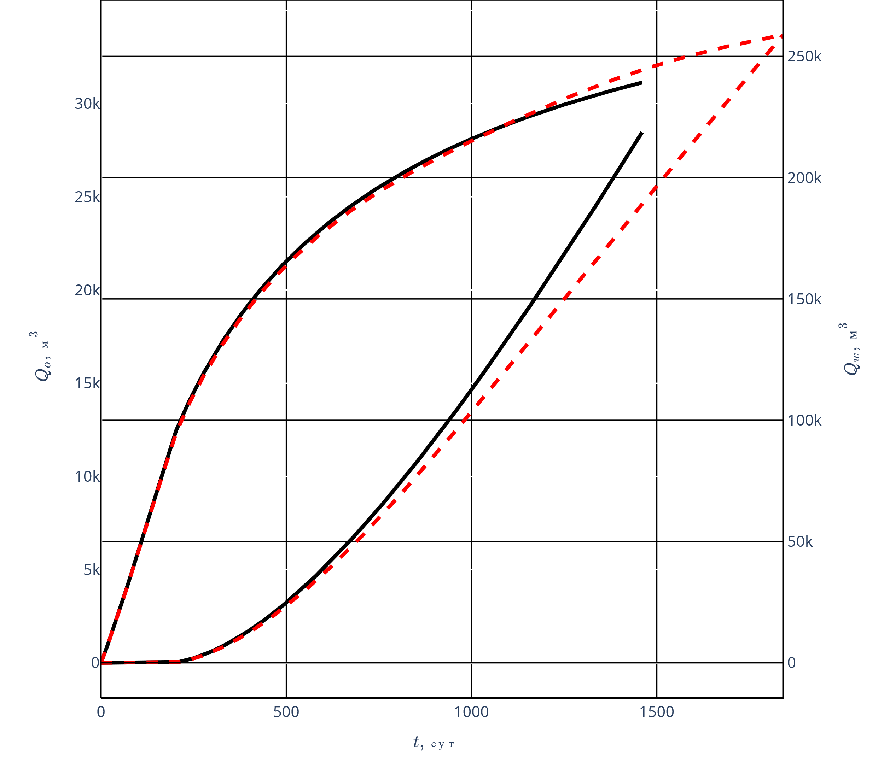








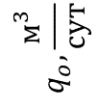
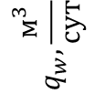

Графики показателей работы добывающей скважины
черная линия $− 5\%$ растворенного парафина ($КИН=0.474; T_{end}=1459 сут.)$
красная пунктирная линия$− 0\%$ растворенного парафина ($КИН=0.514; T_{end}=1840 сут.)$
$$Q_{o}$$
$$q_{o}$$
$$q_{w}$$
$$Q_{w}$$
$$Q_{w}, м^{3}$$
$$q_{w}, \frac{м^{3}}{сут}$$
$$q_{o},\frac{м^{3}}{сут}$$
$$Q_{o} , м^{3}$$
$$t,сут$$
$$t,сут$$
Дебеты воды $q_{w}$ и нефти $q_{o}$
Накопленные дебеты воды $Q_{w}$ и нефти $Q_{o}$

Slide 7
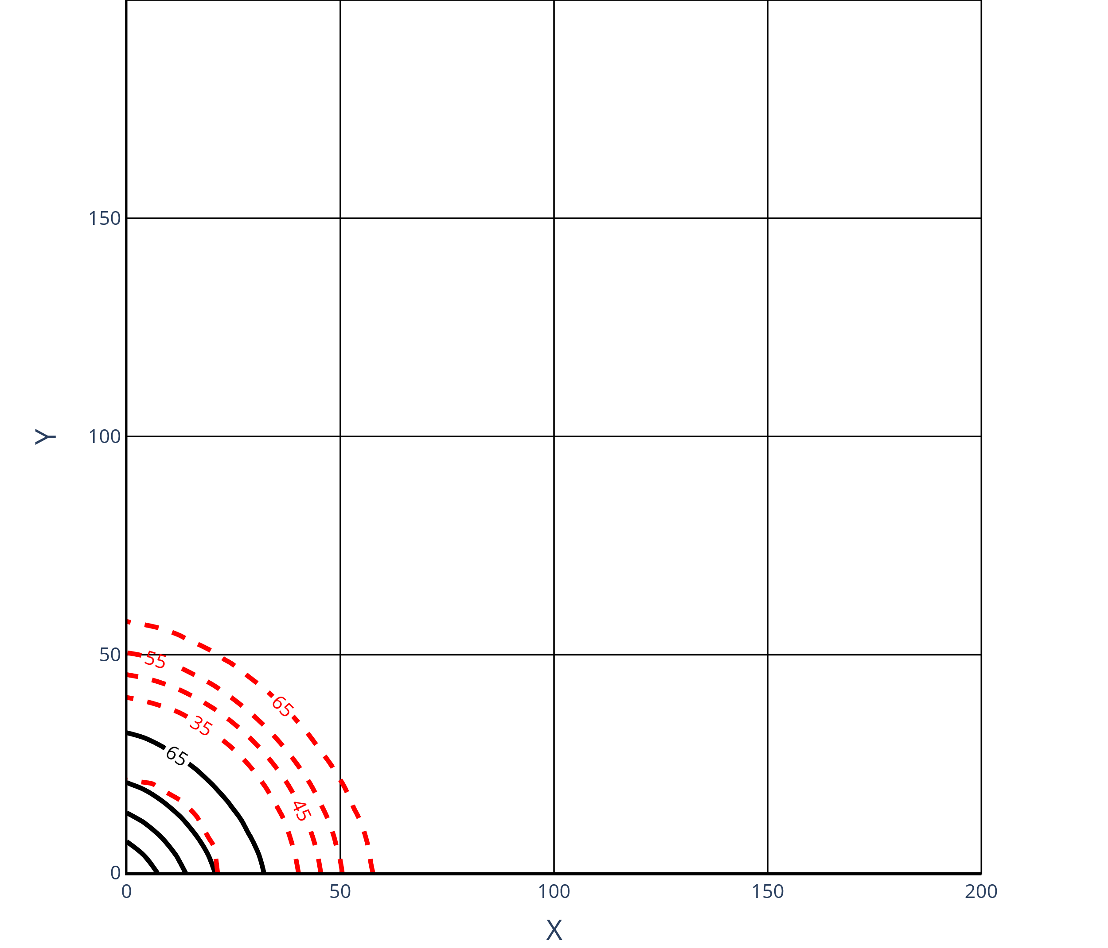
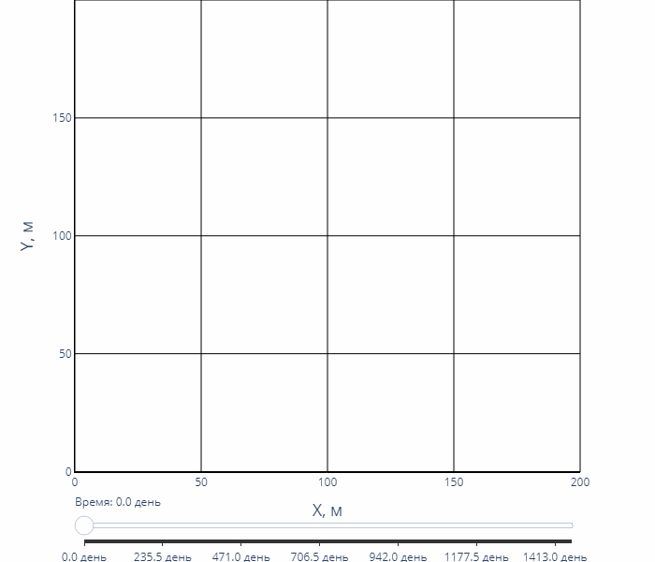
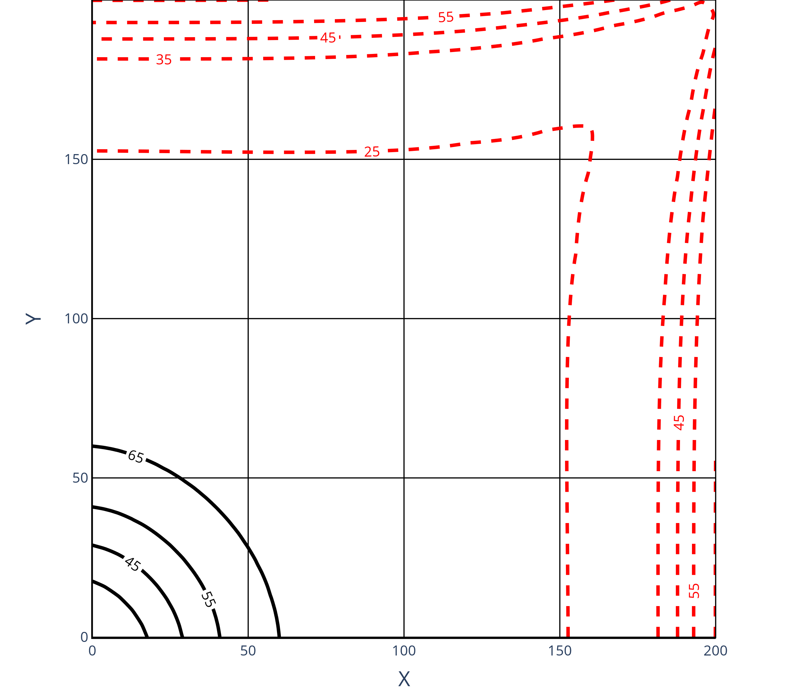
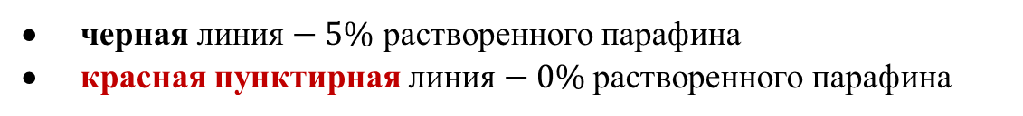
Поле температуры
черная линия $− 5\%$ растворенного парафина
красная пунктирная линия$− 0\%$ растворенного парафина
момент прорыва воды к добывающей скважине
(187 сут. и 189 сут.)
момент достижения обводненности 98%
(1460 сут. 1840 сут.)

Slide 8
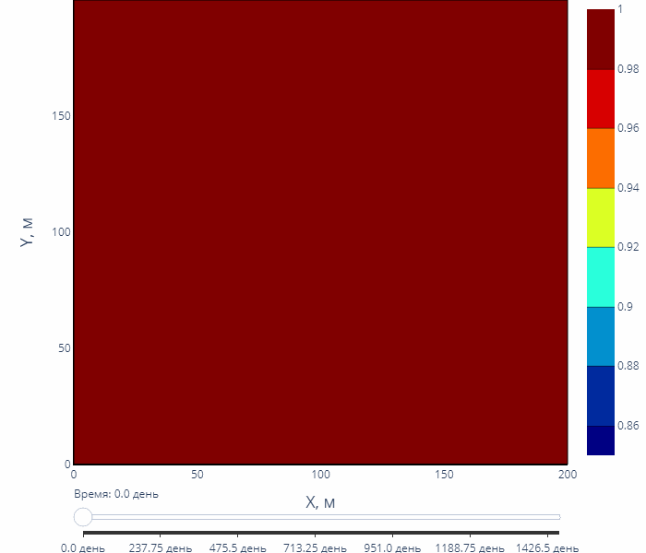
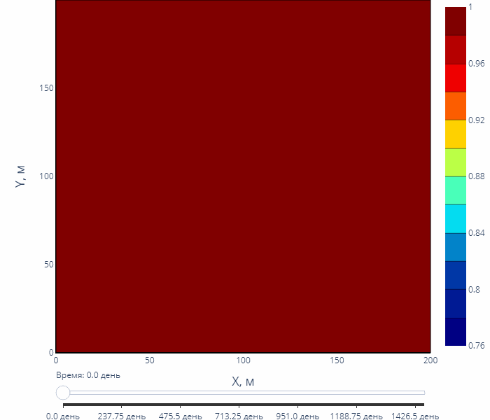
Изменение ФЕС пористой среды
Множитель пористости
Множитель абсолютной проницаемости

Slide 9
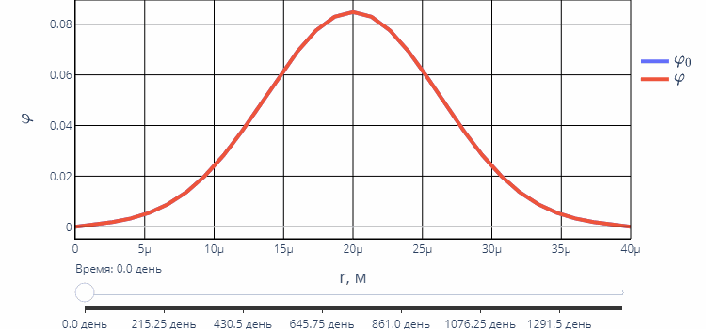
Структурные изменения пористой среды

Slide 10

Спасибо за внимание!

